Slide 1
Raccomandazioni nutrizionali Backstage
Ilenia Grandone
Medico specialista in Scienza dell’alimentazione
Centro Multidisciplinare per la Terapia e Cura dell’Obesità AOSP S. Maria Terni
Consigliere nutrizionale sicob

Slide 2
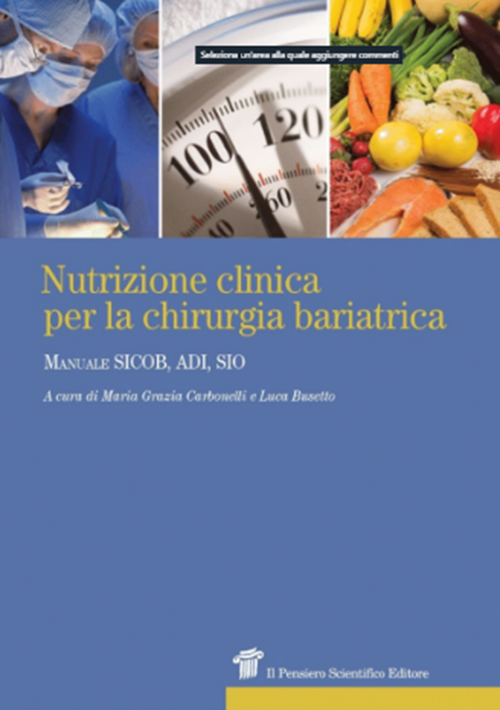
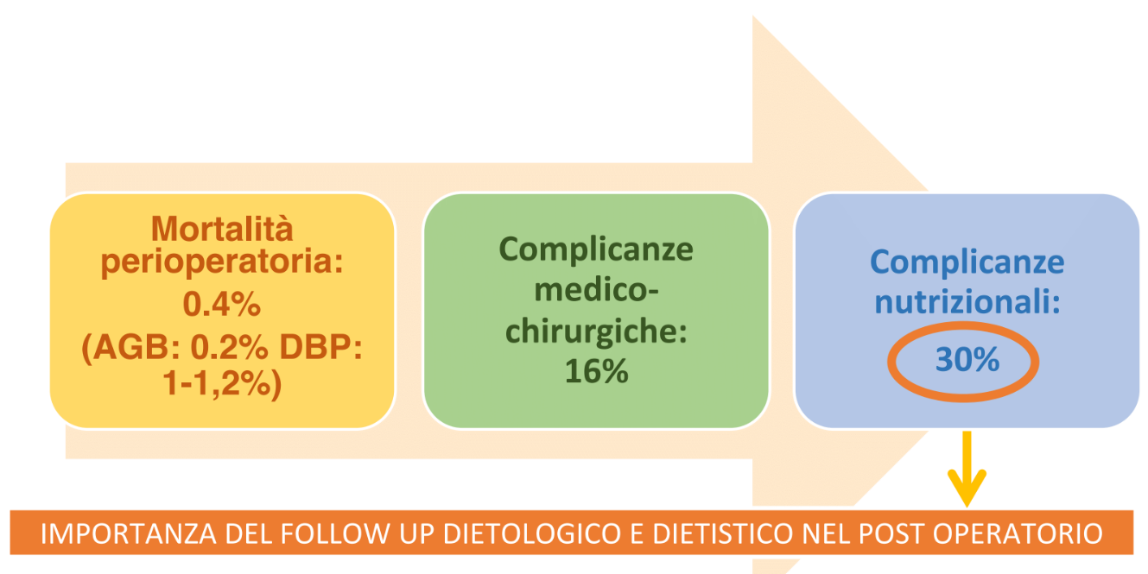

Slide 3
Gruppo di lavoro
Raccomandazioni Nutrizionali in Chirurgia Bariatrica
SICOB
In collaborazione con ADI e SIO

Slide 5
Obiettivo
Stesura di un aggiornamento delle Raccomandazioni nutrizionali SICOB (ultima versione del 2015), in collaborazione consocietaria con ADI e SIO, come da accordi già presi fra Presidenti.
crescenti novità in ambito nutrizionale nel paziente bariatrico
necessità dei soci affini di formarsi al meglio e di aggiornarsi ricevendo una linea di indirizzo e ‘buona pratica’ comune dettata dalle Società di riferimento.

Slide 6
Primo incontro: 2 ottobre 2023

Slide 7
Il progetto e i tempi
Il progetto consisterà nel creare un tavolo di lavoro nazionale scegliendo dei rappresentanti in modo omogeneo per regioni, per titolo e competenze (medici, dietisti e biologi), con l’ausilio di Revisori esperti (CD SICOB, MG Carbonelli, L. Busetto, B. Paolini, I.Grandone).
Le raccomandazioni dovranno essere un manuale, uno strumento utile e fruibile di ‘good clinical practice’ in ambito nutrizionale bariatrico, accessibile a tutti gli ‘addetti ai lavori’.
Tempistiche: 10-12 mesi per stilare il testo e altrettanti per sottoporlo al gruppo di Revisori esperti

Slide 8
Valutazione nutrizionale del paziente obeso: anamnesi nutrizionale e studio dei comportamenti alimentari, screening biochimico e strumentale, screening della sarcopenia, valutazione delle comorbidità L.Schiavo , M.T. Rotelli, S.Sukkar, S.Martelli
Trattamento dietetico preoperatorio: riabilitazione nutrizionale, LCD, VLCD, VLCKD; modelli dietetici ed indicazioni, integrazioni nutrizionali preoperatorie D. Dellepiane , D. Mercado, F. Anzolin, R. Schiano Di Cola
Trattamento farmacologico perioperatorio per la perdita di peso e per le comorbidità M. De Luca, F.Muratori, G. Pontesilli, S. Savastano, M. Nannipieri
Immunonutrizione preoperatoria e protocolli ERABS A. Iaconelli, B. Aquilanti, B. Beltrame, U. Bardi, F. Finelli
Trattamento dietetico postoperatorio ed integrazioni nutrizionali a breve, medio e lungo termine C.Nuglio, A. Teofrasti, I. Grandone, E. Cava , MA Bonanno
Follow up clinico e strumentale a breve, medio e lungo termine C.Bagnato, I.Coluzzi, B.Neri , C.Caffarata
Trattamento dietetico, nutrizionale e farmacologico del weight regain M. De Luca, F. Muratori, M. Petrelli, F Clemente Gregoris, G.Scolari
trattamento dietetico nutrizionale nelle varie fasi della vita della donna : adolescenza, gravidanza, allattamento, menopausa F.Rahimi, M.Kob, V.Lagattolla, V.Antognozzi
APPENDICE: attività fisica nel paziente bariatrico, anamnesi e screening psiconutrizionale dei comportamenti alimentari disfunzionali pre e postoperatori …varie ed eventuali MT Rotelli, M Nannipieri, MR Cerbone, E. Paone
Allegato 1: ricettario pazienti per le varie fasi pre e post chirurgiche F. Rosato , D. Porri
Allegato 2: materiale informativo divulgativo per i pazienti sul percorso nutrizionale (ogni gruppo produrrà un foglio informativo a ‘misura di paziente’ sull’argomento assegnato)

Slide 10
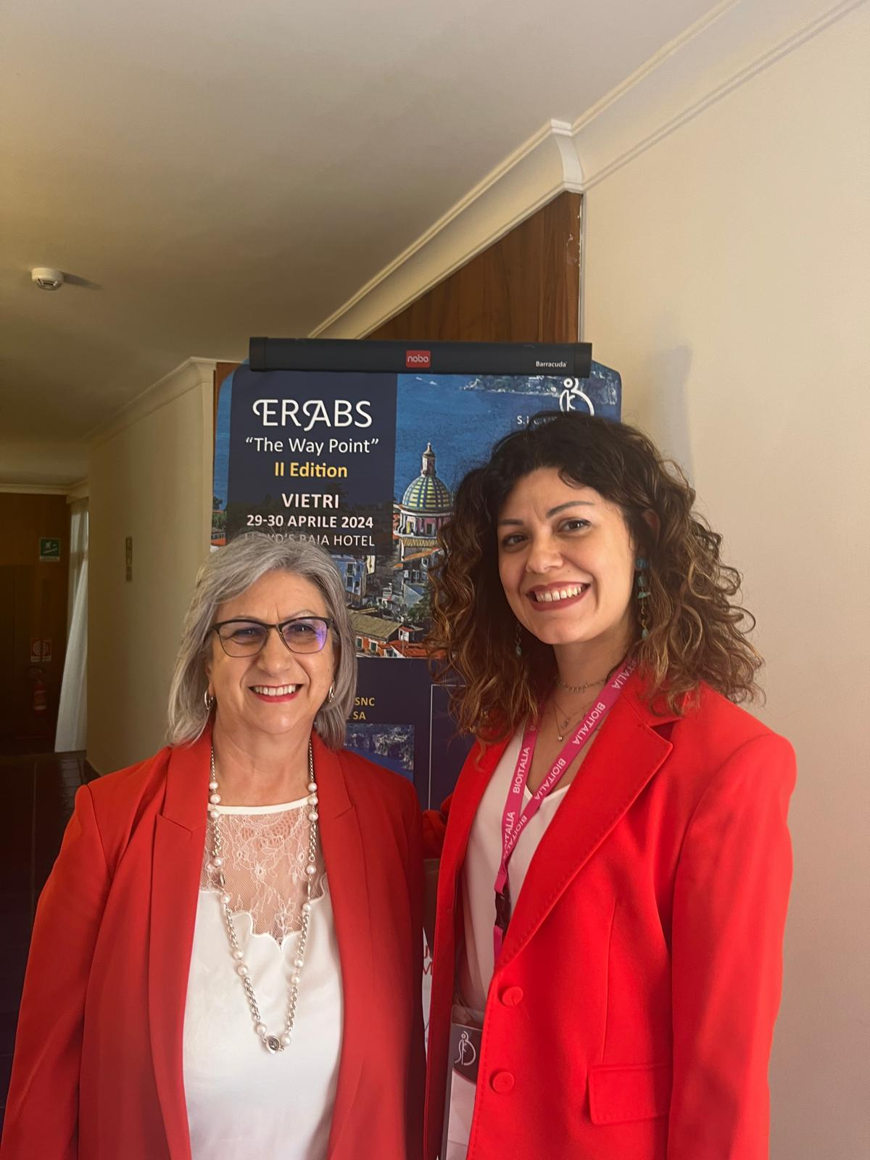
Grazie

